Slide 1
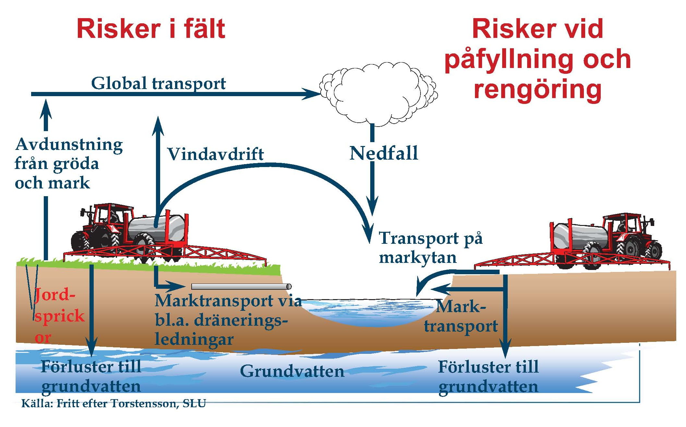
Risker

Slide 2
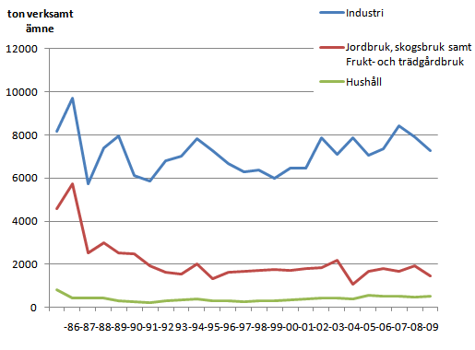
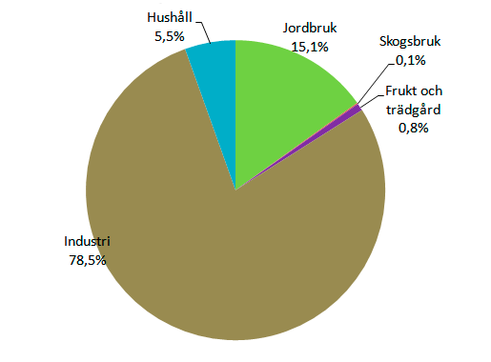
Försåld mängd bekämpningsmedel i Sverige
Källa: SCB

Slide 3
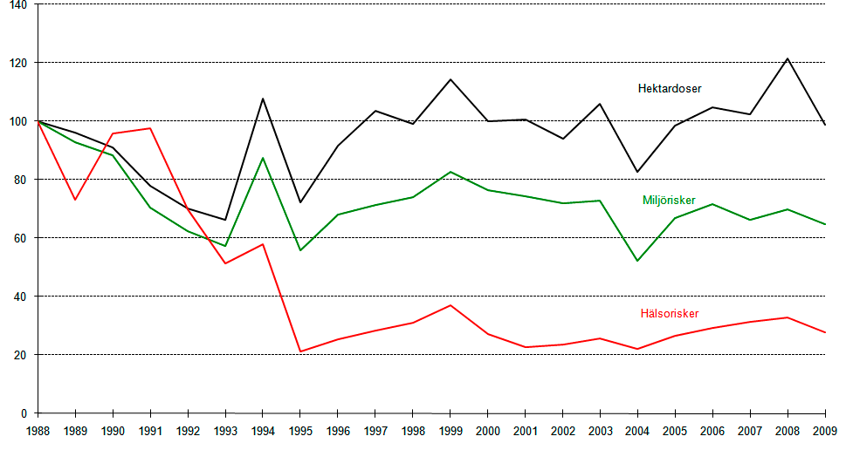
Riskindex växtskyddsmedel i Sverige 1988-2009
Källa: KemI

Slide 4
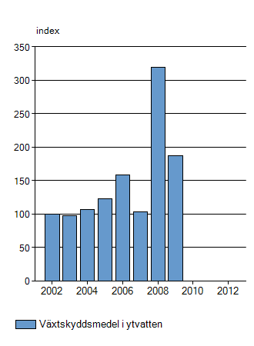
Toxicitetsindex i Sverige 2002-2009
Toxicitetsindex i Sverige
2002-2009
Substans | Typ | Riktvärde
Alfa cypermetrin | In | 0.001
Esfenvalerat | In | 0.0001
Azoxystrobin | Fu | 0.9
Fenpropidin* | Fu | 0.02
Propikonazol | Fu | 7
Bentazon | He | 30
Kloridazon | He | 10
Klopyralid* | He | 50
Diflufenikan | He | 0.005
Etofumesat | He | 30
Florasulam | He | 0.01
Glyfosat | He | 100
- AMPA | (Me) | 500
Isoproturon | He | 0.3
Metamitron* | He | 10
Metazaklor* | He | 0,2
MCPA | He | 1
Fenmedifam | He | 2
Kvinmerak* | He | 100
Terbutylazin* | He | 0.02
Tribenuron metyl | He | 0.1
Triflusulfuron metyl* | He | 0.03
* preliminära riktvärden.

Slide 5
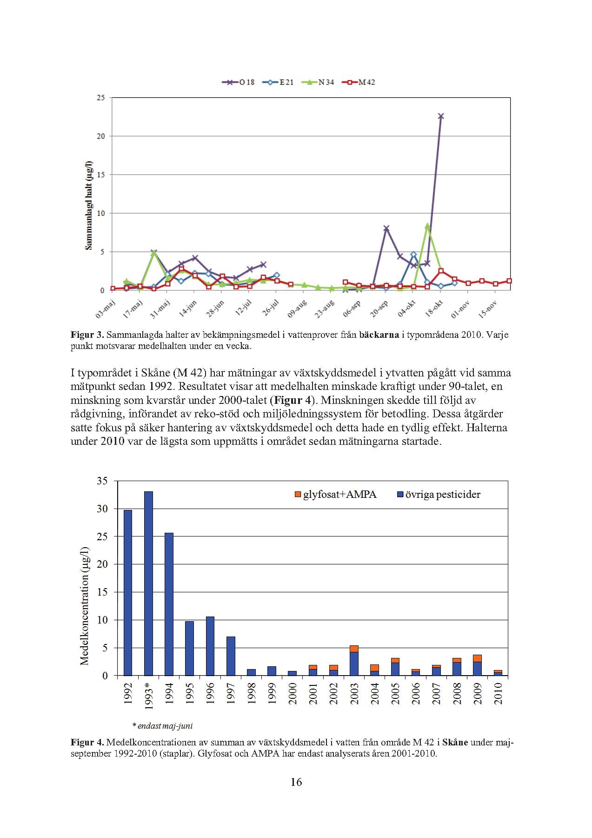
Summahalter i Vemmenhögsån 1992-2010
Källa: Ekohydrologi 128

Slide 6
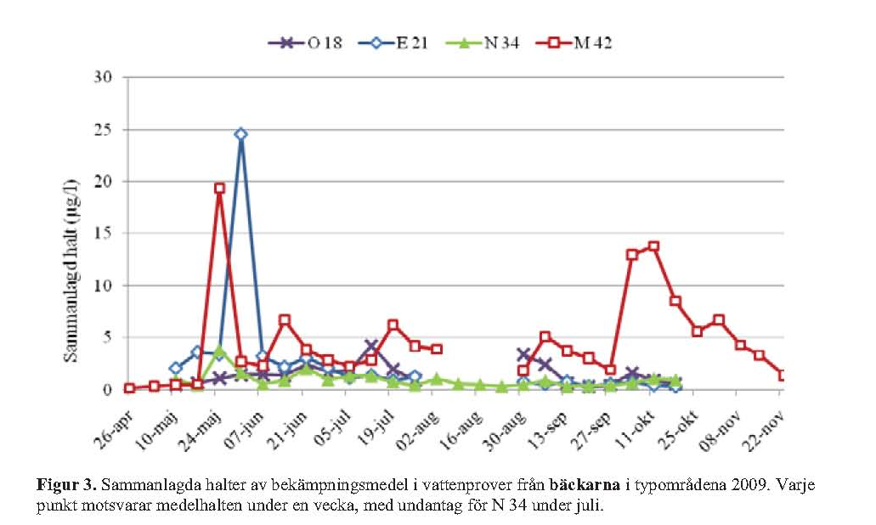
Variation under
året i bäckarna
i den svenska
miljöövervakningen
2009 och 2010
Källa: Ekohydrologi 120 och 128

Slide 7
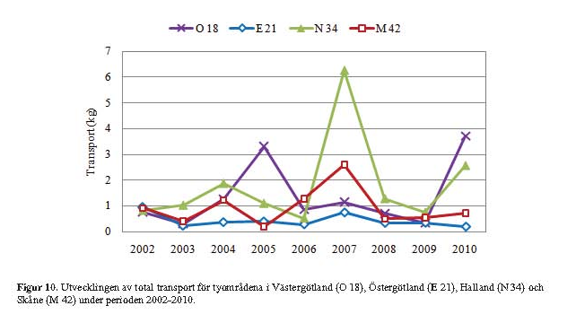
Total transport av växtskyddsmedel till bäckarna i den svenska miljöövervakningen 2002-2010
Källa: Ekohydrologi 128

Slide 8
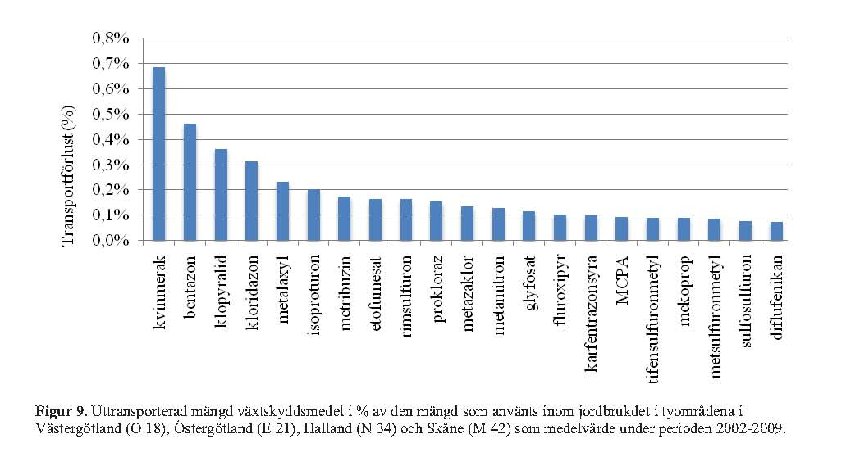
Andel av använd mängd som förlorades till bäckarna i den svenska miljöövervakningen 2002-2009
Källa: Ekohydrologi 120

Slide 9
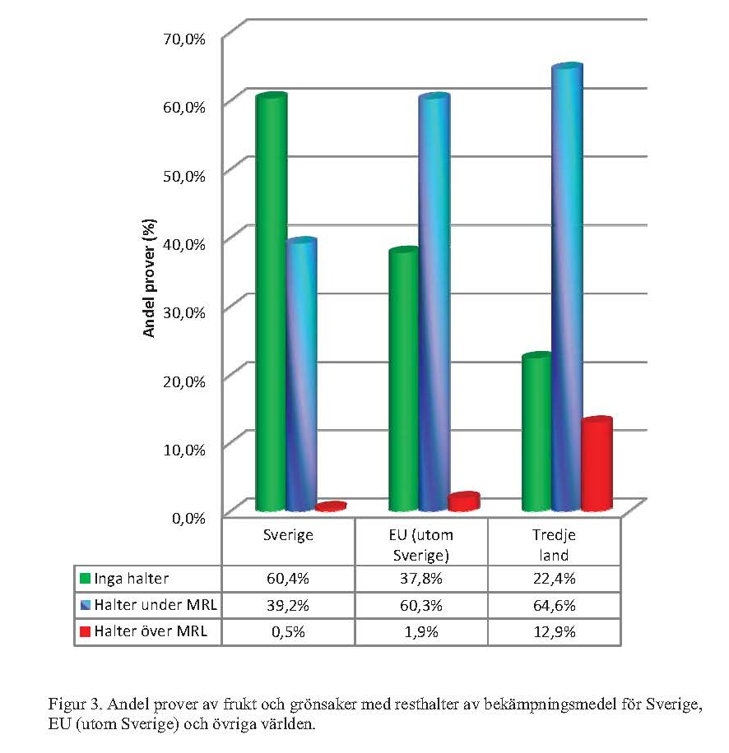
Andel prover av frukt och grönsaker med resthalter av bekämpningsmedel
Källa: Livsmedelsverket, Rapport 17, 2011

Slide 10
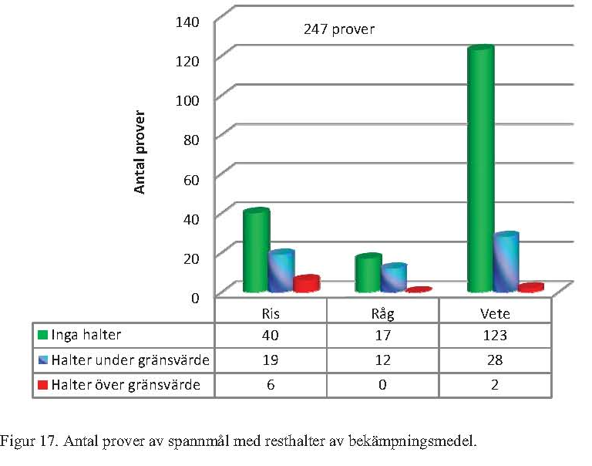
Andel prover av spannmål med resthalter v bekämpningsmedel
Källa: Livsmedelsverket, Rapport 17, 2011

Slide 11
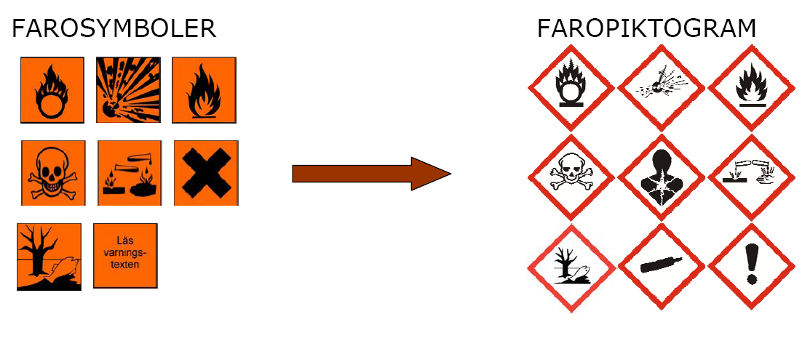
Nya symboler senast 2015
Farobeteckning, t.ex. hälsoskadlig, irriterande försvinner
Ersätts av signalord, t.ex. fara, varning

